Slide 1


以太坊中的网络通信与交易安全
2022.12.14
答辩人： 冯雁霞 钟珊珊
小组成员：冯雁霞 22214447 钟珊珊 22214624
刘小慧 22214506 田晨阳 22214547

Slide 2
01
引言背景
02
以太坊节点网络构建
目 录
03
以太坊节点加密通信
CONTENTS
04
以太坊用户交易验证
05
总结思考

Slide 3

Part.01
引言背景

Slide 4

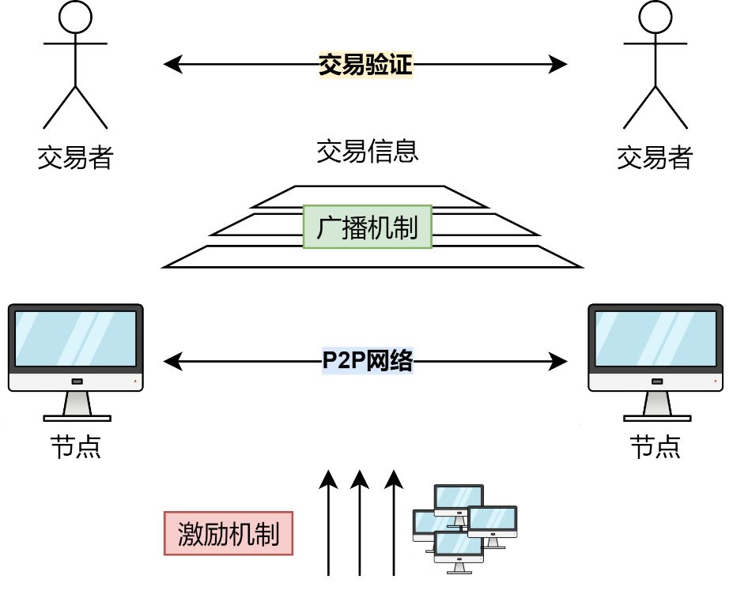
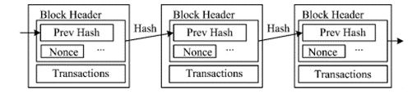
引言背景
节点网络
节点加密通信
交易验证
总结思考
1.1 区块链平台
以太坊是目前最流行的区块链平台之一。
区块链技术是一种全新的去中心化基础架构与分布式计算范式。
利用加密链式区块结构来验证与存储数据
采用对等式网络（P2P网络）连接所有节点
用户交易成功认证后，使用广播的方式传播交易信息
Notes:
智能合约——自动化脚本
区块链是指一种电子记录形式的账簿，其中每一个区块是账簿的一页，从第一页“链接”到最新一页。这些区块一旦被确认,几乎不能做修改操作，每个区块包含了当前一段时间内的所有交易信息和区块元数据，如图所示。
P2P 网络中的每个节点地位对等且以扁平式拓扑结构相互连通和交互, 每个节点均会承担网络路由、验证区块数据、传播区块数据、发现新节点等功能。P2P部分节点或网络遭到攻击对整个系统几乎没有影响，然而由于节点准入标准极低P2P容易被黑客入侵。

Slide 5
引言背景
节点网络
节点加密通信
交易验证
总结思考
1.2 以太坊的P2P网络
UDP网络 —— 节点之间互相广播用于节点发现
以太坊的P2P网络
TCP网络 —— 节点之间互相连接用于传输数据
Kademlia 协议
RLPx 协议
身份认证与协议握手
基于UDP
通过构建节点路由表
实现节点发现和资源定位
基于TCP
确定一对临时密钥
实现节点进行通信加密
实现通信双方共享密钥的基础为ECDH算法
通信双方协议版本协商的过程
Notes:
以太坊是一个开源的有智能合约功能的公共区块链平台。以太坊的P2P网络主要有两部分构成：节点之间互相连接用于传输数据的TCP网络和节点之间互相广播用于节点发现的UDP网络。
Kademlia协议基于UDP，通过构建节点路由表，实现节点发现和资源定位。RLPx协议基于TCP，通过创建TCP连接并确定一对临时密钥，实现节点进行通信加密，而ECDH密钥交换算法则是实现通信双方共享密钥的基础。此外，节点通信还涉及通信双方协议版本协商的过程。

Slide 6
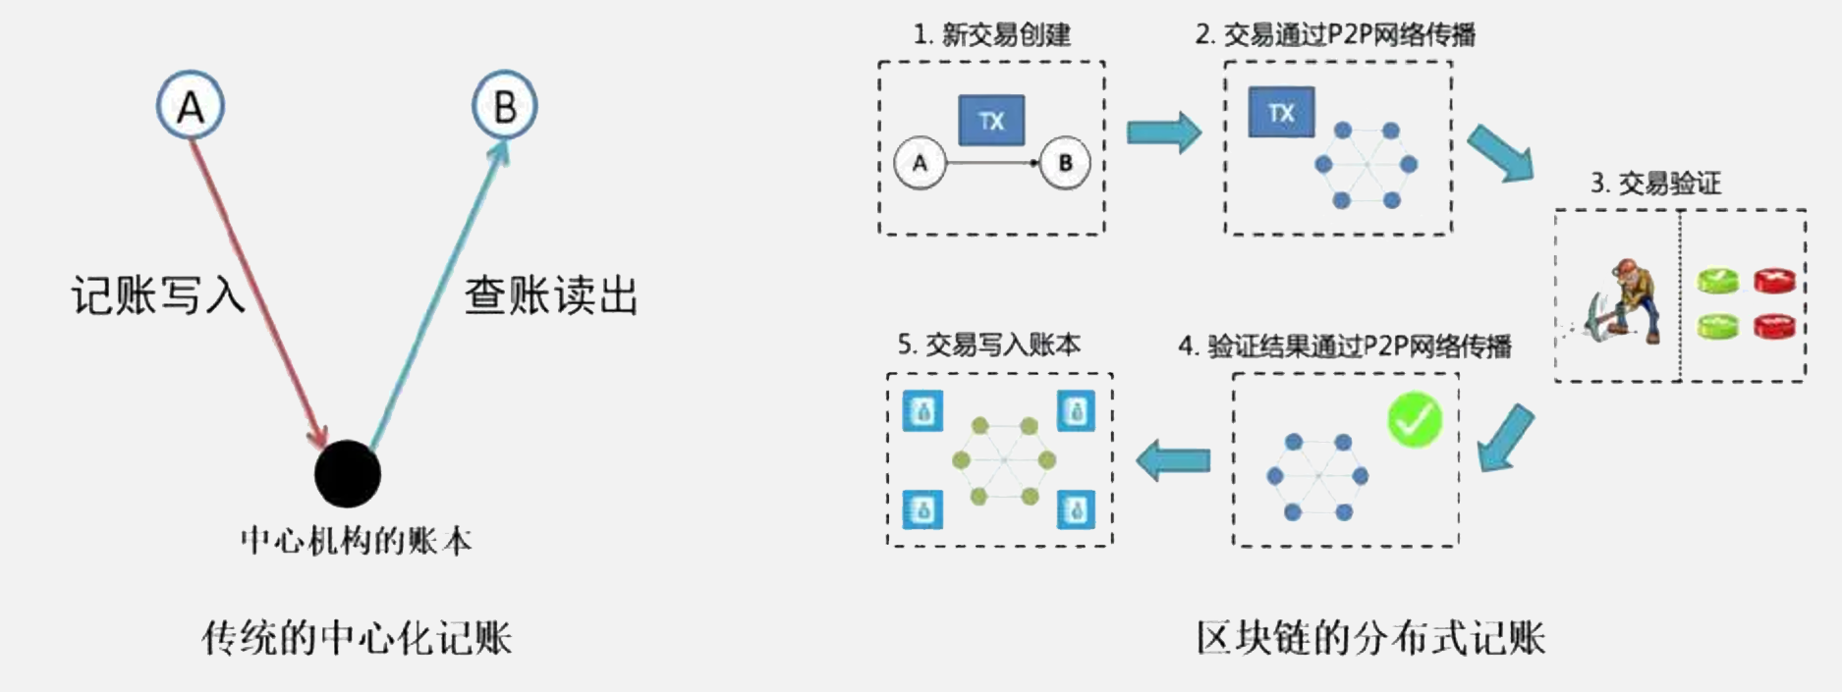
引言背景
节点网络
节点加密通信
交易验证
总结思考
1.3 以太坊的交易验证
以太坊是以交易为基础的状态转移系统
ECDSA（数字签名与验证）—— 确保交易的不可伪造
Notes:
以太坊是以交易为基础的状态转移系统。（这里主要结合图说明ECDSA应用于下面过程中的交易验证环节，用来确保交易的不可伪造就可以啦；还需说明广播新交易和广播新区块是节点通信的过程）
一笔新交易产生时，所有者利用私钥对交易信息进行数字签名，会先被广播到区块链网络中的其它节点。
每个节点会将数笔未验证的交易Hash值收集到区块中，最快完成POW的节点，会验证交易并将自己的区块传播给其他节点。
全网其他节点核对，其他节点会确认这个区块所包含的交易是否有效，确认没被重复花费且具有效数位签章后，接受该区块。
此时区块才正式接上区块链，无法再窜改资料。

Slide 7
Part.02
以太坊节点网络构建

Slide 8
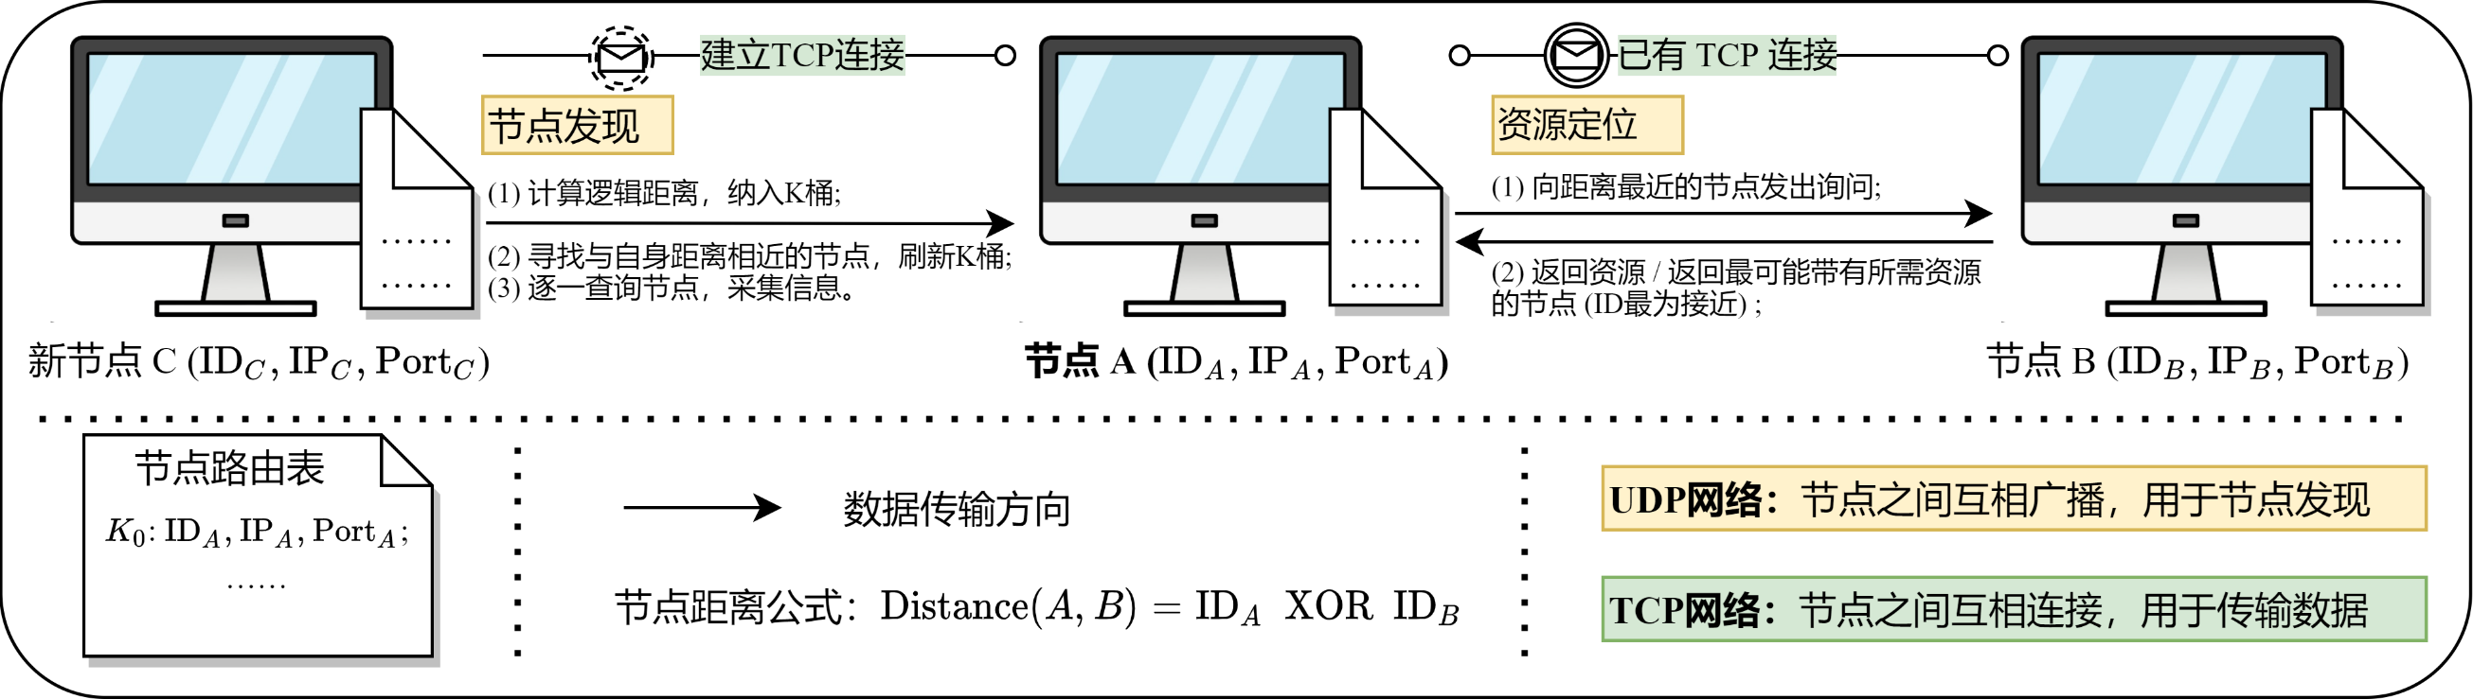
引言背景
节点网络
节点加密通信
交易验证
总结思考
2.1 P2P 网络
Kademlia 协议被应用于以太坊中实现路由。基于 Kademlia 协议的 P2P 网络结构如下图所示，Kademlia协议属于UDP部分，通过构建节点路由表，在TCP的支持下实现节点发现和资源定位。
Notes:
在以太坊的P2P网络中，Kademlia 协议被应用于实现路由。基于 Kademlia 协议的 P2P 网络结构如下图所示，Kademlia协议属于UDP部分，通过构建节点路由表，在TCP的支持下实现节点发现和资源定位。
以节点A为例，在该协议中，节点均由三项内容组成，即IP地址、端口与节点ID。各个节点在初始状态下被分配成一个160位的节点ID，节点之间距离可通过ID的异或计算得出。基于此，可以构建节点路由表。节点路由表由K桶列表构成，路由表中的节点可根据距离不同而分层。
基于已建立的TCP网络，A需要资源时，会像距离最近的B节点发出询问，B返回资源或者最可能带有所需资源的节点，这个最可能的节点通过ID接近程度判断。
当新节点C想加入P2P网络，主要经过三个主要步骤。S首先，C需要通过节点距离计算公式，计算出逻辑距离，确定节点在路由表中的位置；接着，C通过TCP网络寻找与自身相近的节点，继续刷新路由表，采集信息；基于收集的节点，C继续逐层查询节点，不断采集信息并将自身信息更新到各个节点。
此外，节点在退出网络时无须发送任意信息，因为各个资源都会发布K个副本，因此不会对该节点所有资源产生负面影响。

Slide 9
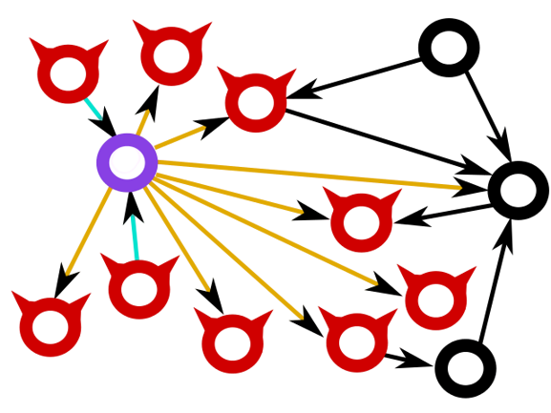
引言背景
节点网络
节点加密通信
交易验证
总结思考
2.2 P2P 网络安全性：优劣势
优势：P2P 网络节点物理位置分散，每一个节点大都同时具有信息消费者、信息提供者和信息通讯等三方面的功能。与攻击中心化服务器相比，黑客很难通过攻击某一个节点获得大量用户信息，从而更改全局账本。
劣势：P2P 网络节点准入要求极低，与专业服务器相比安全漏洞多防护能力差，黑客很容易针对少量关键节点发起网络路由攻击或者直接入侵，通过日蚀攻击 和路由攻击等获得利益。
Notes:
以太坊由于其独特的链式结构和底层的 P2P 网络，在安全性方面有独特优势，黑客很难通过攻击某一个节点获得大量用户信息，从而更改全局账本。另一方面，由于其去中心的分布式架构和公有链无准入要求的特点，以太坊在安全方面也存在劣势。
例如黑客利用一个节点的出度受限（125个）可以用日蚀攻击将节点从主网中隔离，出度越多、节点随机化链接程度越高，黑客的攻击难度就越大。在延迟攻击中，攻击者可以使矿工请求的最新块属于旧块，从而使其他矿工竞争力增大。

Slide 10
引言背景
节点网络
节点加密通信
交易验证
总结思考
2.3 P2P 网络安全性：应对机制
近几年，深度学习被应用于检测P2P网络安全。
针对P2P僵尸网络检测，林宏刚等提出一种基于图神经网络的P2P僵尸网络节点交互特征及网络拓扑结构信息实现检测，邹福泰等基于生成对抗网络生成僵尸网络特征样本，这些方法有效提高P2P僵尸网络检测能力和泛化能力，降低误报率。针对P2P网络流量异常问题，张龙等提出基于深度学习的流量分类与异常检测方法。
从深度学习在P2P网络的应用上看，深度学习往往用于检测P2P网络是否遭受攻击，是一种有效的监督机制，但无法从根本上提高P2P网络安全性。
Notes:
我们调研了近年深度学习与P2P网络安全性结合的相关研究，思考P2P网络安全性的应对机制。我们发现深度学习往往以数据挖掘的方式分析P2P网络是否遭受攻击，这是一种有效的监督机制，但无法从根本上提高P2P网络安全性。

Slide 11
引言背景
节点网络
节点加密通信
交易验证
总结思考
2.3 P2P 网络安全性：应对机制
为了从根本上提高节点网络安全性，防止网络层攻击，高镇等在以太坊源码的基础上加入了二次验证与数据恢复过程。
为了更好地研究僵尸网络威胁，赵昊等 采用分层混合拓扑结构，在僵尸子网层构建基于智能合约的命令传输通道，建立可信度评价机制判断节点真实性，从流量和终端两大层面增强网络的对抗性。
为防止权力的过度集中，可以设计防 ASIC 挖矿的共识协议,也可以用密码抽签技术增加共识层数。为防止 DDoS 攻击，开发者在设计激励机制时要考虑到 DDoS 攻击的成本问题。
Notes:
为了从根本上提高P2P网络安全性，近年来相关研究主要从安全验证、数据恢复、分布式结构设计等方面对P2P网络进行优化。
从跨领域和领域内文献对比上看，目前深度学习与P2P网络的结合仍不够深入。

Slide 12
Part.03
以太坊节点加密通信

Slide 13
引言背景
节点网络
节点加密通信
交易验证
总结思考
3.1 RLPx 传输协议
Initiator Recipient
ETH，LES，PIP，…
RLPx协议
TCP
auth
第一次握手
auth-ack
节点发现协议
UDP
Hello
Hello
第二次握手
(a) devp2p
(b) RLPx 两阶段握手
Notes:
以太坊P2P网络的通信是由一组网络协议组成的，如图（a）所示，包括基于UDP的节点发现协议和基于TCP的RLPx传输协议，针对不同的客户端条件和应用程序，RLPx又包含了ETH、LES和PIP这样一些子协议。
在RLPx中，两个节点在传输重要消息之前需要执行两阶段握手来初始化会话，如图（b）所示：第一次握手时，两节点进行公钥交换，使后续的通信消息得到加密和身份认证。在第二次握手时，通信双方交换Hello报文来说明彼此的客户端信息，或者，发送一个Disconnect消息从而断开连接。

Slide 14


引言背景
节点网络
节点加密通信
交易验证
总结思考
3.2 ECDH 密钥交换算法
节点A
节点B
生成 k_{A}，计算 k_{A} G
计算 k_{A} (k_{B} G)
发送 k_{A} G
生成 k_{B}，计算 k_{B} G
计算 k_{B} (k_{A} G)
发送 k_{B} G
Notes:
Elliptic Curve Diffie-Hellman
首先，节点A随机产生一个正整数k_{A}作为自己的私钥，并计算出A的公钥k_{A} × G，发送给节点B；
同样地，节点B随机产生一个正整数k_{B}作为自己的私钥，并计算出B的公钥k_{B} × G，发送给节点A；
双方用自己的私钥×对方的公钥，基于椭圆曲线的性质，结果相同，这就是双方共享的会话密钥。

Slide 15
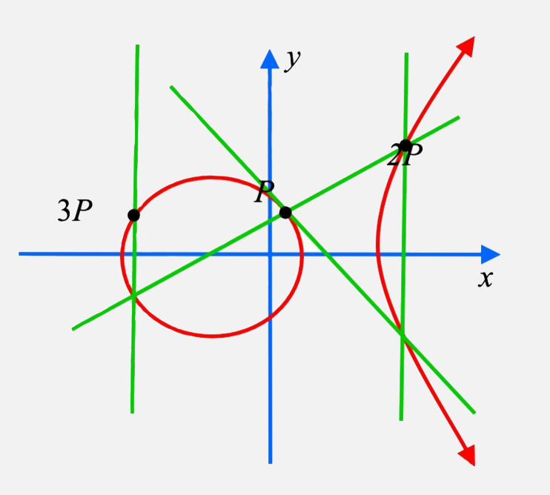
引言背景
节点网络
节点加密通信
交易验证
总结思考
3.3 ECDLP的难解性
在定义于有限域F_{q}的椭圆曲线E上，基点P∈E(F_{q})，阶为n，
点Q∈<P>，寻找一个整数l∈[0,n-1] 使得 Q=lP，
整数 l 称为 Q 的基于 P 的离散对数，表示为 l = log_{p}^{Q}。
已知基点P与整数l时，可以很容易的计算出Q
当仅知道P与Q时，只能通过穷举法计算 l
当选择参数量较大的椭圆曲线时，穷举的计算量将无法实现
ECDLP同时属于NP问题与co-NP问题
Notes:
ECDLP即椭圆曲线离散对数问题，其定义是在一个椭圆曲线E上，有一个阶为n的基点P，存在一个整数l使得Q=lP，该整数l称为点Q基于P的离散对数。
当我们知道点P与整数l时，基于4P=2P+2P，8P=4P+4P这样的理论，可以非常容易地通过2^{n}的方法快速迭代算出Q，但是反之，当我们仅知道P与Q时，只能逐个计算P,2P,3P直到找到lP与Q相等，但是这样的计算量在椭圆曲线参数量较大时将无法实际实现。
正是由于椭圆曲线具有该特性，其在密码学中应用广泛。在用户交易验证中，我们为了保证攻击者即使知道公钥也难以计算出私钥，采用椭圆曲线数字签名算法。

Slide 16

引言背景
节点网络
节点加密通信
交易验证
总结思考
3.2 ECDH 密钥交换算法
节点A
节点B
生成 k_{A}，计算 k_{A} G
计算 k_{A} (k_{B} G)
发送 k_{A} G
生成 k_{B}，计算 k_{B} G
计算 k_{B} (k_{A} G)
发送 k_{B} G
k_{M} G
Notes:
Elliptic Curve Diffie-Hellman
尽管如此，刚刚介绍的ECDH密钥交换算法也不是十全十美的，容易遭受中间人的攻击，因为它不支持对协商密钥的认证功能。
假设现在有一个中间人，他可以从公开信道上截获A、B互相发送的公钥，虽然他无法反推出节点A、B的私钥，但是他可以伪造一个公钥 k_{M} × G，分别发送给节点A和B，并和他们形成共享密钥，而真正的通信节点A、B却不知情。
需要指出的是，以太坊上的节点通信过程虽然基于ECDH算法，但流程更为复杂、安全。

Slide 17
引言背景
节点网络
节点加密通信
交易验证
总结思考
3.4 节点加密通信过程
Initiator Recipient
生成 iPrv，计算 iPub；
发送 iPub
生成 rPrv，计算 rPub；
发送 rPub
用 rPrv 解密 authMsg
得到 initNonce，signature，iPub 和 version，
计算 token = rPrv × (iPub.X, iPub.Y)，
计算 initNonce ⊕token 得到 unsigned，
利用 signature 和 unsigned 推导出 iRandPub，
计算 tokenRand = rRandPrv ×
(iRandPub.X, iRandPub.Y)；
生成 rRandPrv，计算 rRandPub，
生成 respNonce，
用 iPub 加密打包
respAuthMsg = {rRandPub，respNonce}；
计算 token = iPrv × (rPub.X, rPub.Y)；
生成 iRandPrv，生成 initNonce，
生成 unsigned = initNonce ⊕token，
生成 signature = Sign(unsigned, iRandPrv)，
用 rPub 加密打包
authMsg = {initNonce, signature, iPub, version}；
计算
tokenRand = iRandPrv ×
(rRandPub.X, rRandPub.Y)；
发送 authMsg
发送 respAuthMsg
Notes:
具体流程可以查阅报告第6页。以太坊上使用RLPx协议进行通信加密。它实现了完备的前向安全性，也就是说，在每次建立连接时使用不同的临时密钥，即使现有的密钥泄露也不会导致之前信道上的信息被破解。

Slide 18
Part.04
以太坊用户交易验证

Slide 19
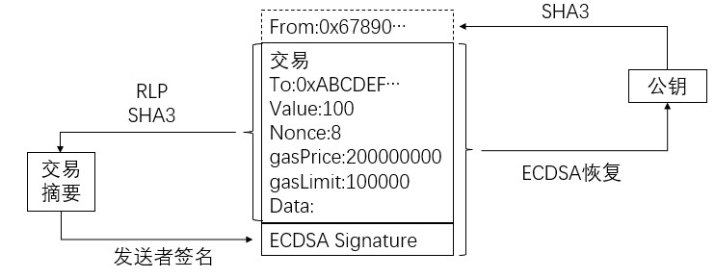
引言背景
节点网络
节点加密通信
交易验证
总结思考
4.1 以太坊用户交易验证
由于无法直接应用传统数据库的安全机制——用户管理和存取控制
区块链系统主要基于数字签名与验证来确保数字货币的所有权以及交易的不可伪造、不可否认的特性
利用发送者的ECDSA签名+原始交易数据+椭圆曲线参数恢复出发送者的公钥
对公钥进行SHA3哈希运算，即可计算出发送者的账户地址
Notes:
由于无法直接应用传统数据库的安全机制——用户管理和存取控制，所以区块链系统主要基于数字签名与验证来确保数字货币的所有权以及交易的不可伪造、不可否认的特性；
以太坊的交易数据中只包含了发送者的ECDSA签名，并不包含发送者的公钥和发送者的地址，因为基于ECDSA签名、原始交易数据和椭圆曲线参数可以恢复出发送者的公钥，然后对公钥进行SHA3哈希运算，即可计算出发送者的账户地址。如果交易受到篡改，计算通过交易哈希值和签名得到的地址便是错误的，即无法通过篡改发送者签名过的交易来攻击发送者的账户。

Slide 20
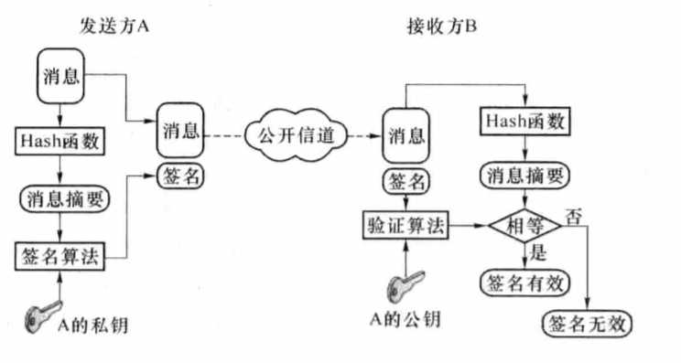
引言背景
节点网络
节点加密通信
交易验证
总结思考
4.2 ECDSA数字签名生成与验证
ECDSA数字签名生成
输入：参数组T=(p,a,b,G,n,h)，私钥d，消息m
输出：签名(r,s)
compute e=H(m)
MARK:
choose a random integer k and k∈[1,n-1]
compute kG=(x₁,y₁)
compute r=x₁ mod n
if r=0
jump MARK
compute s=k⁻¹(e+dr) mod n
if s=0
jump MARK
return ((r,s))
Notes:
在有限域GF（p）上，设计一个六元组T，表示为T=(p,a,b,G,n,h)，六元组T中a,b属于Fp，a和b满足方程y2=x3+ax+b mod p，G=(xG,yG)为椭圆曲线上的基点，并且基点G的阶n是一个大素数整数，T中的h为余因子并且为整数，满足h=#E(Fp)/n。
生成：用私钥对交易数据进行签名，将签名、椭圆曲线参数、交易数据发给接收方

Slide 21
引言背景
节点网络
节点加密通信
交易验证
总结思考
if r∉[1,n-1] or r≠[r] or s∉[1,n-1] or s≠[s]
return ("Deny the signature")
compute e=H(m)
compute w=s⁻¹ mod n
compute u₁=ew mod n and u₂ =rw mod n
compute X= u₁G+u₂Q
if X=∞
return ("Deny the signature")
x₁ <— [X_{x}]
compute v= x₁ mod n
if v=r
return ("Accept the signature")
else
return ("Deny the signature")
4.2 ECDSA数字签名生成与验证
ECDSA数字签名验证
输入：参数组T=(p,a,b,G,n,h)，公钥Q，消息m，签名(r,s)
输出：签名是否合法
可以用 v=r 作为接受签名的原因是
如果一条消息 m 的签名 (r,s) 确实由合法签名者产生
那么我们有 s≡k⁻¹(e+dr)(mod n)
重新整理可得：
k ≡ s⁻¹(e+dr) ≡ s⁻¹e+s⁻¹dr ≡ we+wrd ≡ u₁+u₂d (mod n)
于是 X=u₁G+u₂Q=(u₁+u₂d)G=kG
Notes:
关于椭圆曲线数字签名的验证过程，我们的输入是椭圆曲线参数组，公钥Q，消息m和生成的签名，输出是签名是否合法。
首先我们检验r和s是否是属于1到n-1区间的整数，如果不是的话直接拒绝签名。之后利用哈希函数计算消息m得到e。计算s的逆模n作为参数w，再计算参数u1和u2，新的坐标点X是u1乘基点G加u2乘公钥。如果新的坐标点为无穷远点则拒绝签名，反之我们将X的横坐标取整得到x1。如果x1模n的值与r相等，则说明签名合法。
可以将其作为接受签名的原因是，如果m的签名合法，则我们知道，s是由消息m的哈希值加上私钥乘r再与随机数k相乘模n得到的。将k移到等式左边可得新式子，整理便知随机整数k即u1+u2d。那么新的坐标点X也就是k个基点相加，其横坐标与r相等。

Slide 22
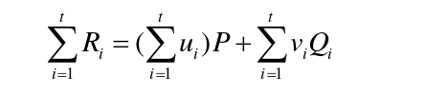
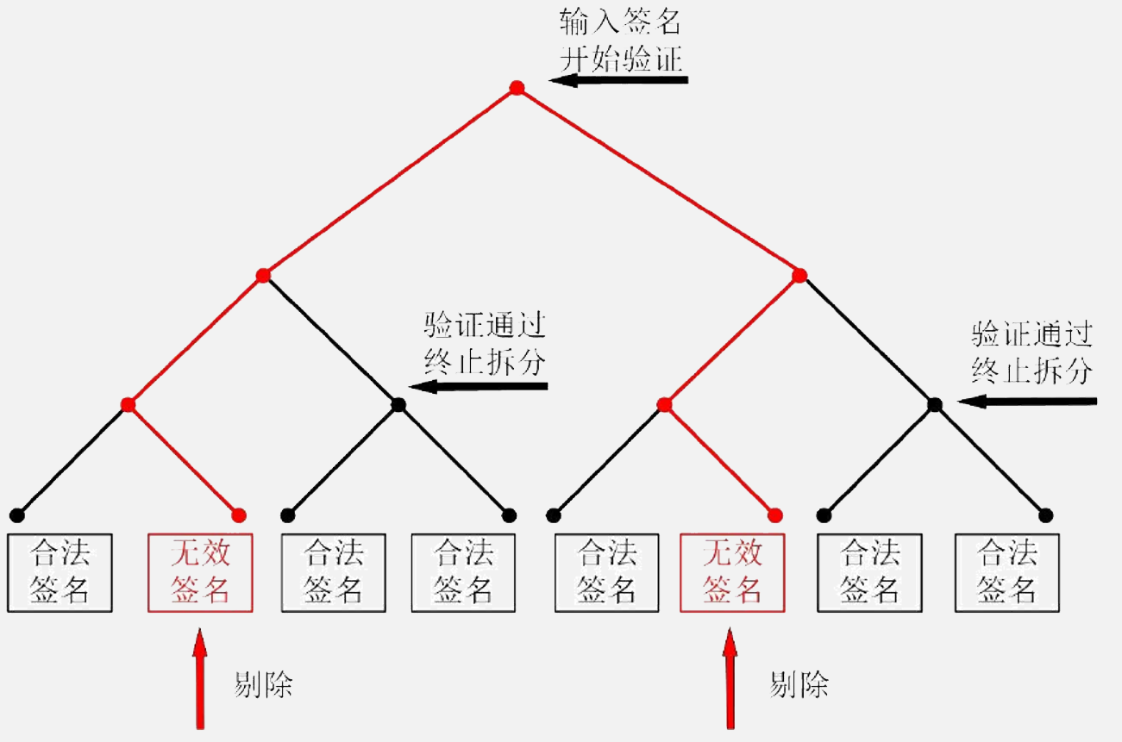
引言背景
节点网络
节点加密通信
交易验证
总结思考
4.3 签名方案的改进
聚合签名
批验证
有效降低存储空间和验证过程中网络流量成本；
更侧重于压缩签名和公钥的大小，
而不是提高签名的验证效率。
如果计算结果相等，则这批ECDSA签名合法；
反之这批ECDSA签名中包含至少一个无效签名。
组测试
不断的将错误批次递归执行拆分批验证，最后可以剔除所有的无效签名
Notes:
签名验证过程可以通过压缩多个签名或者将多个签名的验证等式聚合来降低验证成本和提高验证效率，这正是下文中提到的聚合签名和批验证的作用。而组测试则是针对批验证中发现的错误批次进行筛选和剔除其中的无效签名。
签名聚合算法能够将来自多个用户的n条消息聚合成一个短签名。因此，签名验证的数量可以从 n 减少到 1。聚合签名可以有效降低存储空间和验证过程中网络流量成本，尤其对签名频次较低但验证频次较高的业务场景有显著效果。但是，聚合签名方案更侧重于压缩签名和公钥的大小，而不是提高签名的验证效率。
在批验证思想中，n个消息将被作为一个整体执行签名代替了逐个对每个消息执行签名，从而可以将n次签名运算减少到1次签名运算。如果计算结果相等，则这批ECDSA签名合法，反之这批ECDSA签名中包含至少一个无效签名。
为什么会有无效签名：在公有链中，任何节点都可以加入区块链网络，这其中也包括恶意攻击者。加入公有链的恶意节点可以使用带有伪造签名的虚假交易淹没网络，并发起拒绝服务 (DoS) 攻击以延迟合法交易服务。海量无效签名的验证占用了节点大量的计算资源。
组测试不断的将错误批次递归执行拆分批验证，最后可以剔除所有的无效签名。组测试算法可用二叉树结构形象化表示，如图所示。二叉树顶层的根节点包含所有待识别的ECDSA签名，而其下一层的每个子节点分别包含根节点的一半签名。遵循此规律，二叉树可以被不断递归拆分，直到叶子节点中只包含一个签名或此节点包含的签名批验证结果为真。

Slide 23
Part.05
总结思考

Slide 24
引言背景
节点网络
节点加密通信
交易验证
总结思考
5.1 回顾总结
回顾总结
1
区块链与P2P网络
2
Kademlia 协议；P2P网络安全性优劣势；针对攻击的应对机制
3
RLPx传输协议；ECDH密钥交换算法；节点加密通信过程
4
椭圆曲线数字签名算法与改进方案
Notes:
总结来看，我们介绍了区块链与P2P网络的背景，结合最新研究与应用阐述了以太坊中节点网络的构建，讲解了节点加密通信，用户交易验证等方案与过程。我们也提出了以下几点思考。

Slide 25
引言背景
节点网络
节点加密通信
交易验证
总结思考
5.2 思考感悟
01、网络安全
02、交易安全
以太坊中的网络安全，核心在于由UDP和TCP协议构成的P2P网络。
深度学习与P2P网络的结合仍不够深入。
能动性更强的AI for science可能是推动深度学习与P2P网络深度融合的可行方案。
过程广播可能带来隐私问题。
零知识证明可以在无需泄露数据本身情况下证明某些数据运算。
环签名技术可视为一种弱化的零知识证明，它是一种特殊的群签名组成的协议。
Notes:
以太坊中的网络安全，核心在于由UDP和TCP协议构成的P2P网络，由于其去中心的分布式架构和公有链无准入要求的特点，以太坊在安全方面存在劣势，而我们认为目前深度学习与P2P网络的结合仍不够深入，能动性更强的AI for science可能是推动深度学习与P2P网络深度融合的可行方案。
每一笔在以太坊发起的交易，它的过程都会被全网广播让所有节点验证。这样虽然保证了每笔交易的安全性，但是也给用户造成很大的隐私问题。从密码学的角度，零知识证明可以在无需泄露数据本身情况下证明某些数据运算。当一笔交易引入零知识证明，仅交易的双方知道交易具体信息，而其他区块链节点查看的数据只能验证交易的有效性和金额的正确性，但不能得到交易双方和交易金额等其他信息。环签名技术可视为一种弱化的零知识证明，它是一种特殊的群签名组成的协议。在其中，你需要证明的是，你拥有着这组群签名中的任意一个签名的签署权，但别人只知道你是成员之一 ，却不知道这组环签名代表的资产具体的持有者是谁。

Slide 26
引言背景
节点网络
节点加密通信
交易验证
总结思考
5.3 展望未来
以太坊是Web3.0的一个组成部分。
以太坊在节点加密与用户交易验证层面具有安全优势，同时也有较大进步空间。
我们期待在未来，Web3.0可以通过分布式存储保护数据安全、数据隐私和用户的数据所有权。
Notes:
现阶段，我们处在Web2.0时代，Web3.0还处于早期阶段，以太坊正是Web3.0的一个组成部分。通过对前沿研究的总结梳理，本文说明了以太坊在节点加密与用户交易验证层面的安全优势，也指出了其安全性仍有较大进步空间。我们期待在未来，Web3.0可以通过分布式存储保护数据安全、数据隐私和用户的数据所有权，让用户拥有一个更加智能化、个性化的互联网时代。

Slide 27
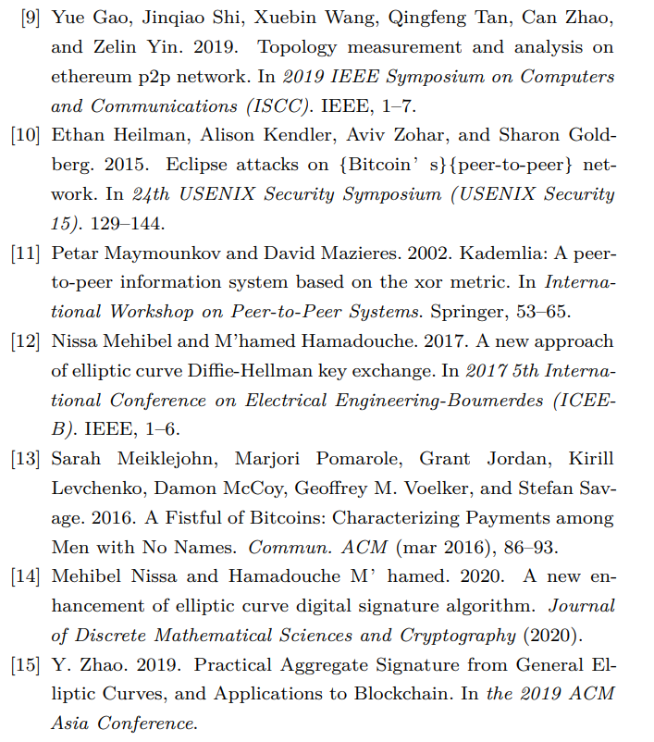
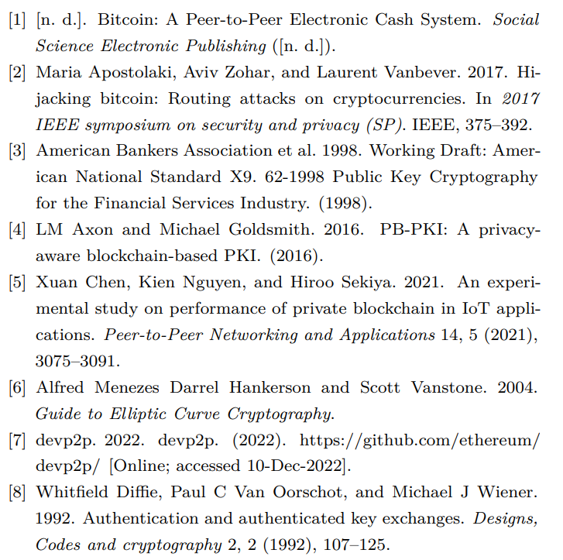
引言背景
节点网络
节点加密通信
交易验证
总结思考
5.4 参考文献

Slide 28
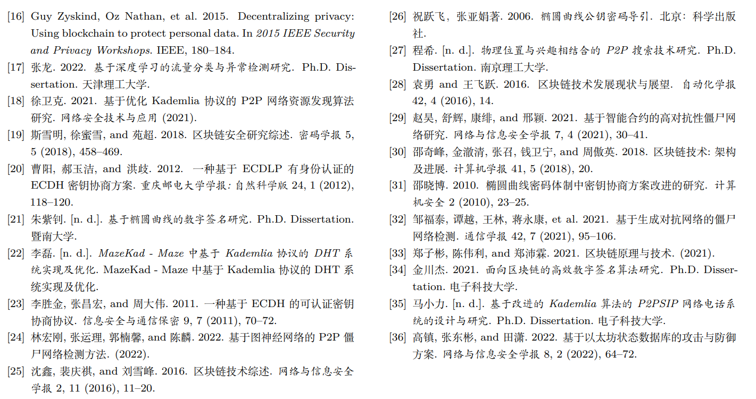
引言背景
节点网络
节点加密通信
交易验证
总结思考
5.4 参考文献

Slide 29
谢谢老师指正
2022.12.14
答辩人： 冯雁霞 钟珊珊
小组成员：冯雁霞 22214447 钟珊珊 22214624
刘小慧 22214506 田晨阳 22214547

